Slide 1
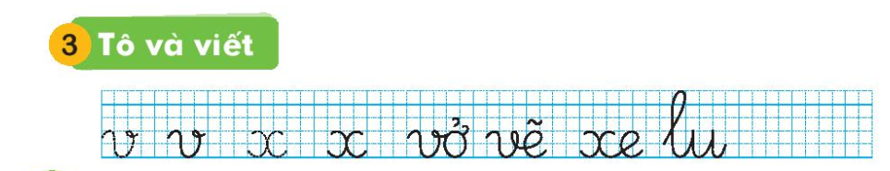

Slide 2
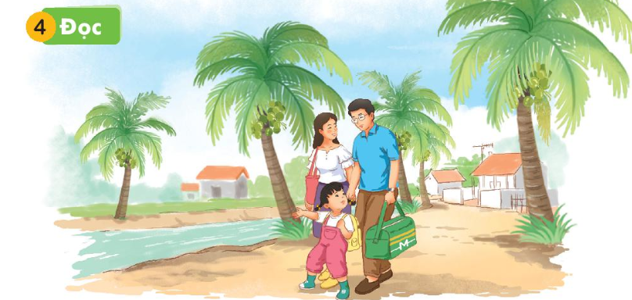
Nghỉ hè, bố mẹ cho Hà về thăm quê. Quê Hà là xứ sở của dừa.

Slide 3

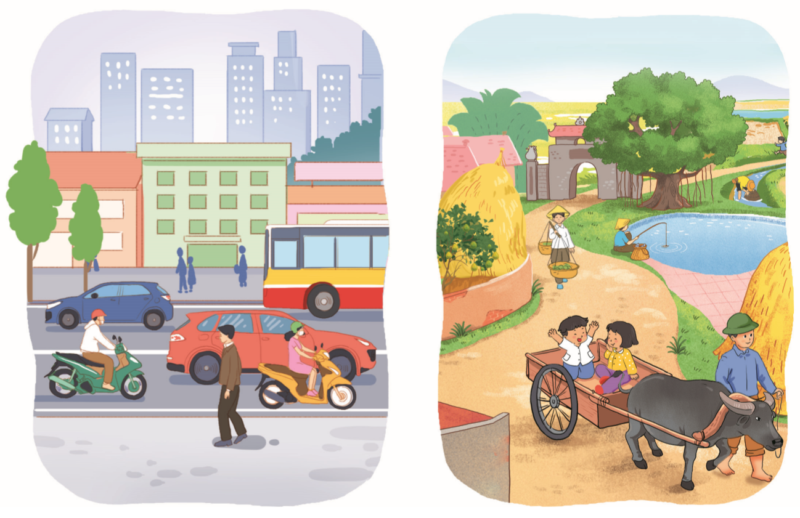
Thành phố và nông thôn.

Slide 4

Củng cố
Vừa rồi các con học âm gì?

